Slide 1
Жезқазған қаласының білім бөлімінің
№10 жалпы орта білім беретін мектебі» КММ
Кәсіптік білім беру бағыты бойынша жүргізілген жұмыстар
Орындаған: Тлеубергенова Г.Т.

Slide 2


Кәсіби бағдар беру бағытының негізгі ұстанымдары
Кәсіптік ақпараттандыру
Кәсіби диагностика
Кәсіби кеңес
Кәсіби іріктеу
Кәсіби бейімделу

Slide 3
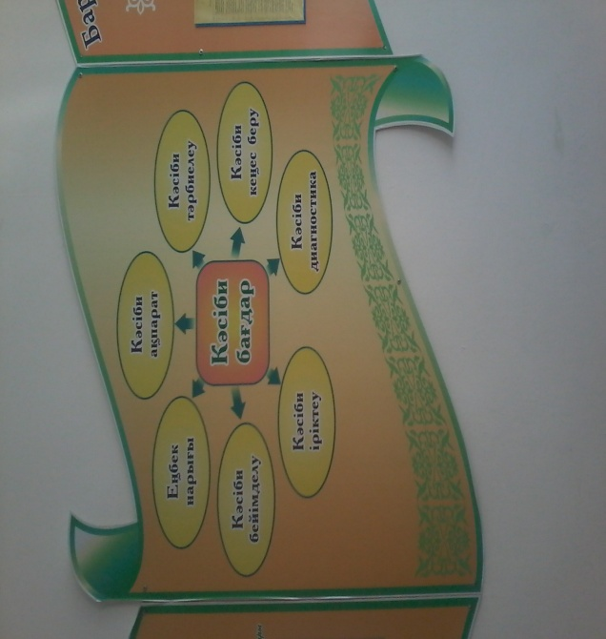
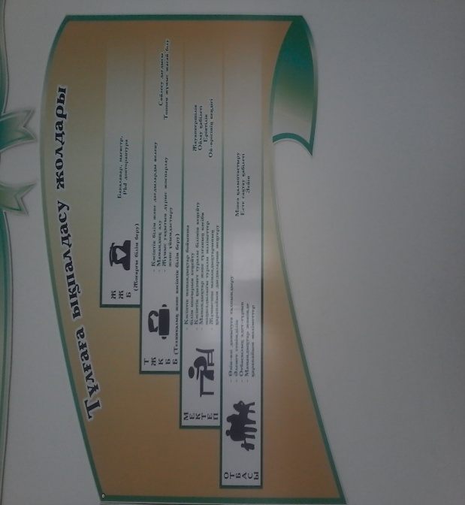
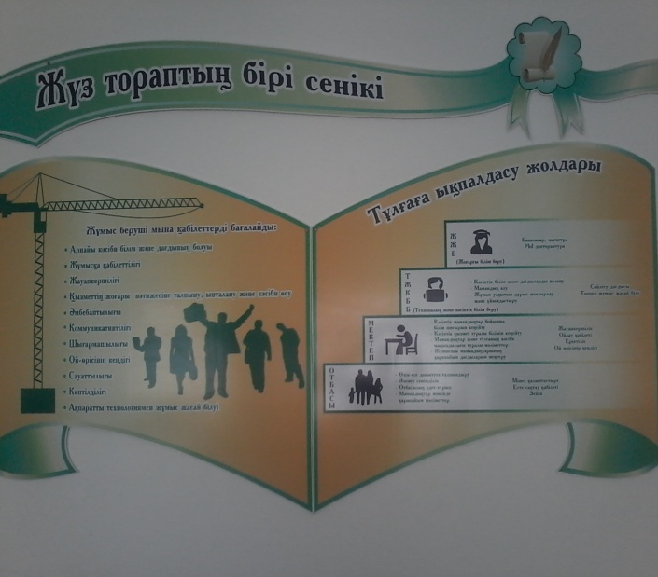
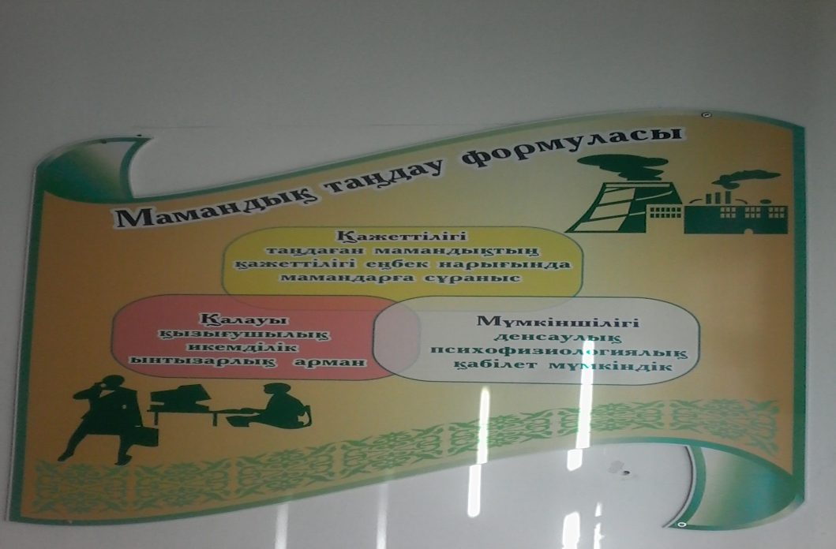
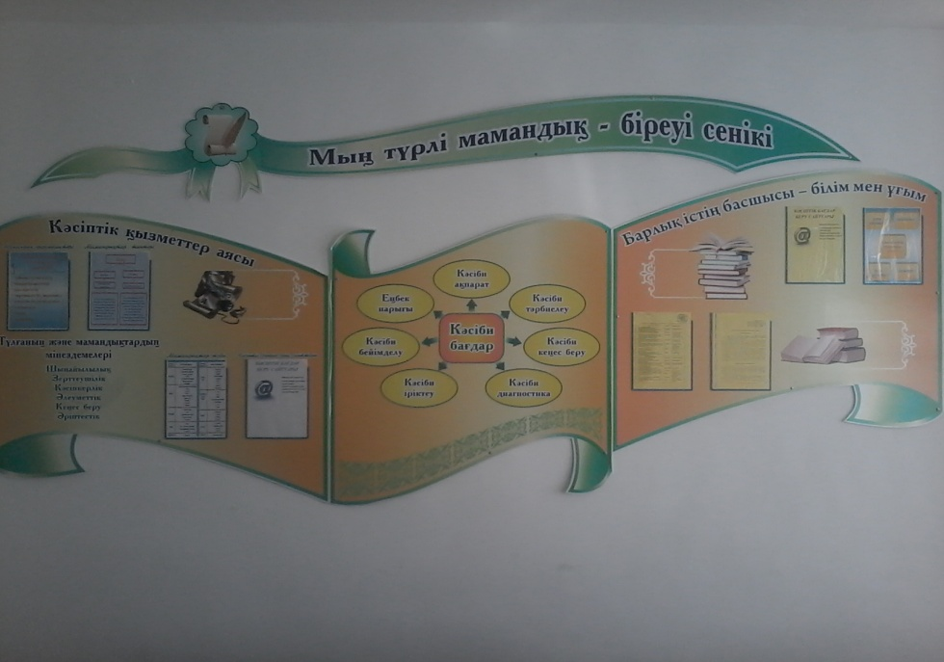
Кәсіптік бағдар беру кабинетінің жабдықталуы

Slide 4
Кәсіптік бағдар беру бағытының мақсаты:
Оқушылардың болашақ мамандықтарын дұрыс таңдауына кәсіби тұрғыда бағдар беру

Slide 5
Кәсіптік бағдар беру бағытының міндеттері:
1. Бейіналды, бейіндік және сыныптарындағы оқушылардың жеке тұлғалық қасиеттерін анықтау, зерттеу;
2. ЖОО, арнайы, орта және кәсіптік білім беретін оқу орындарымен келісімшартқа отыру;
3. Оқушыларға кәсіптік бағдар беруде жүйелі түрде іс-шараларды ұйымдастыру;
4. Ата-аналарды кәсіптік бағдар беру жұмысына кіріктіру;
5. Кәсіби бейімдеу және дамыту орталығын ашуды ұйымдастыру.

Slide 6
Кәсіби бағдар беру бағытының негізгі бағыттары
1-7 сынып
тар
1-4 және 5-7 сынып оқушыларымен сынып жетекшілер түрлі мамандық иелерімен кездесу, үйірмелер ұйымдастыру
Бұл сыныптардан кәсіби және жеке тұлға ретінде сауалнамалар алу, белгілі бір мамандықтарға деген бейімділігін байқау
8-9 сыныптар
10-11 сыныптар
Тұрмыстық және денсаулық жағдайын ескере отырып, дұрыс мамандық таңдағандарына көз жеткізу, мамандықтың түрлі жетістіктерімен таныстыру
Оқушылардың болашақ мамандығын таңдаудағы ата-ананың ролін ескеру, олармен жиі жүздесіп, ортақ байланыс орнату
Ата-анамен жұмыс

Slide 7
Кәсіби бағдар беру бағыты бойынша жасалынған жоспарлар:
Ата-аналармен жұмыс
Оқушылармен жұмыс
№10 жалпы
орта білім
беретін мектебі
Оқу орындарымен жұмыс
Мұғалімдермен жұмыс

Slide 8







Мамандық таңдаудың қалыптасу сатысы
ЖОО
Жоғарғы сынып
Орта буын
Бастауыш сынып

Slide 9


Мектептен тыс оқу орындарымен байланыс
1-4 сынып
тар
Колледждер
5-7 сынып
тар
№10 орта мектебі
Институттар
8-11 сынып
тар
Университеттер

Slide 10
Психологтармен жұмыс
Пәнаралық байланыс орната отырып, мамандық таңдау
Әрбір тұлға өзінің бейімділігін анықтау
Мамандық таңдаудағы басты қағидаттар
Психологтармен кеңесе отырып, таңдаған мамандықтың сәйкестігін анықтау
ҰБТ-ға психологиялық тұрғыда дайындықты анықтау

Slide 11
Технология пәнімен байланыс
Қыз балаларға
Ұл балаларға
Тігінші
Ағаш бұйымдар жасау
Аспазшы
Теріден жасалатын бұйымдарды өңдеу
Шаш сәндеу
Темірден өңделетін бұйымдар жасау
Description of the contents
Description of the contents
Notes:
Content Layouts

Slide 12
Қазіргі жүргізіліп жатқан жұмыстар
Ата-аналар
жиыны
Зерттеу сауалнамалары
Ата-аналармен тренинг
1-4 сынып оқушыларына мамандық туралы мәлімет беру
Сынып сағаттары
Психологтардың зерттеу жүмыстары
№10 жалпы орта білім беретін мектебі
Ұстаздармен кәсіби бағдар бойынша семинар
5-7 сынып оқушыларын мамандық түрлерімен таныстыру
Ұстаздармен жұмыс
Арнайы сағаттар
8-11 сынып оқушыларынан сауалнама алу
Анкеталармен жұмыс

Slide 13
Қорытынды.
№10 жалпы орта білім беретін мектебінде кәсітік бағдар беру бағыты бойынша арнайы жоспар жасалынып, жұмыстар жүргізіліп келеді. Жоспарда көрсетілгендей, бастауыш сыныптар, орта буын және жоғарғы сынып оқушыларына арналған бөлімдері бар. Бастауыш сыныптардың оқушылардың деңгейіне сәйкес келетін тақырыптар алынып, сынып сағаттары өткізілуде.
Орта буындағы сыныптарда әрбір мамандықтың қыр-сыры, түрлері, т.б. туралы жан-жақты мәліметтер берілуде. Атап айтар, болсақ кездесулер сынып сағаттары, сауалнам-алар жиі өткізіледі.
8-11 сынып оқушыларымен бейіндік мамандық түрлеріғ мамандық таңдаудағы басты қағидаттары, себептері, т.б. туралы әңгімелер айтылып, олармен де жиі психологиялық сауалнамалар алынып тұрады.
Бұл шаралармен тоқталып қалмай, алдағы уақыттада оқушылардың қандай салаларға бейім екендіктерін анықтап, кеңес беру, оқушаларға кәсіби тұрғыда толық мәлімет беру жолға қойылады.

